Slide 1
Изготовление мыла в домашних условиях
Выполнила:
Вахминцева Мария
ученица 2 а класса

Slide 2
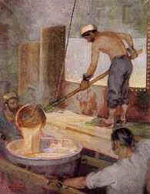
Цель проекта:
Как и с помощью чего можно приготовить мыло в домашних условиях

Slide 3
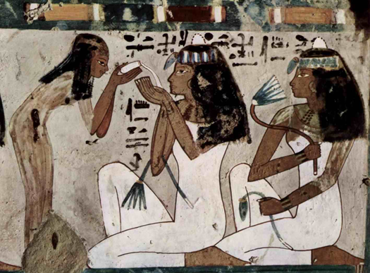
История появления
История мыла насчитывает около 6 тысяч лет, но даже до его появления люди пытались очищать свое тело с помощью различных средств.
Именно в Риме мыловарение приобрело широкое распространение и выделилось в отдельную отрасль. При раскопках Помпеи археологами была найдена настоящая мыловарня с готовыми кусками

Slide 4
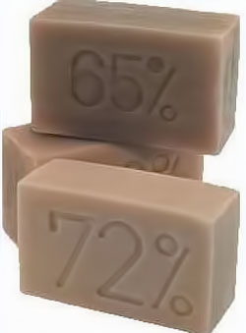
Сердцем производства мыла очень скоро стал Марсель, рядом с которым находилось много территорий сырьевых источников, то есть оливкового масла и соды.
Мыло долго было предметом роскоши и ценилось наряду с дорогими лекарствами и зельями.
Промышленное производство мыла в России наладил Петр Первый, который даже приказал засадить поля растениями, используемыми в составе мыла.
Дальше все развивалось стремительно, оборудование модернизировалось, использовались передовые
техники, повышалось качество мыла.

Slide 5
Сегодня мыло занимает прочно вошло в наш повседневный быт. Только сейчас мыло это не просто средство гигиены. Оно выполняет разные задачи: ароматерапевтическое воздействие, использование для чувствительной кожи, снятие напряжения, борьба со старением кожи и другое.
Помимо промышленного производства, набирает силу и домашнее мыловарение.

Slide 6
Состав мыла:
Процесс создания мыла из мыльной основы почти во всех случаях одинаковый. На кусок мыла нам понадобится:
100г основы (прозрачная или белая);
формы для заливки мыльной основы;
наполнители, в зависимости от желаемого вида мыла (красители, эфирные масла и отдушки и др.)

Slide 7
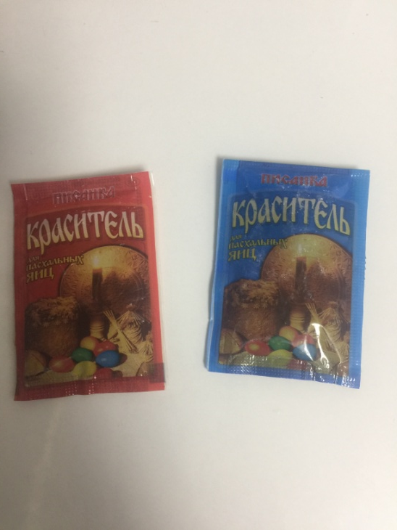
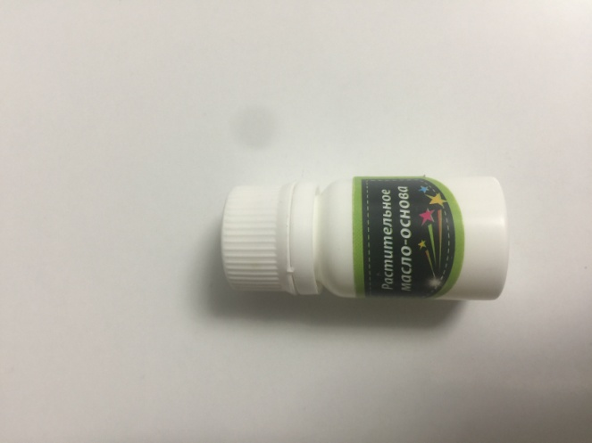
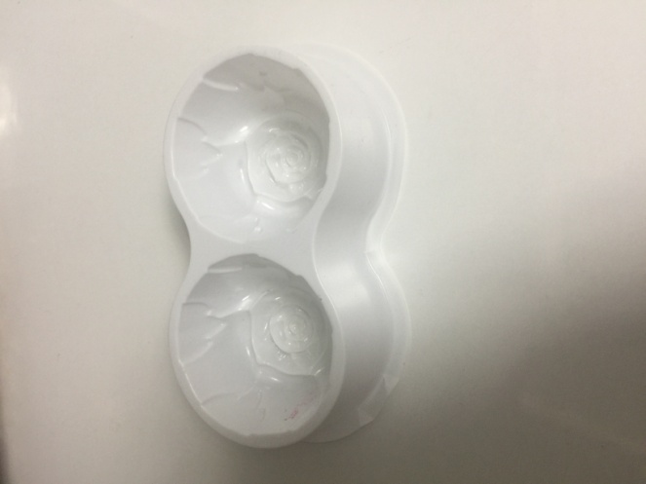
Мыльная основа
красители
форма
масла

Slide 8
Подготавливаем все необходимое

Slide 9
На водяной бане мы растапливаем мыльную основу

Slide 10
Добавляем красители, масла и размешиваем

Slide 11
Разливаем по формочкам

Slide 12
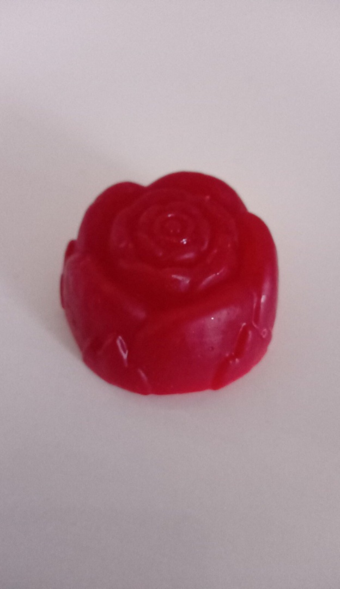
Результат

Slide 13
Цель достигнута
Мы научились варить мыло в домашних условиях.
Это совсем не сложно, интересно и экологически безопасно.

